Slide 1
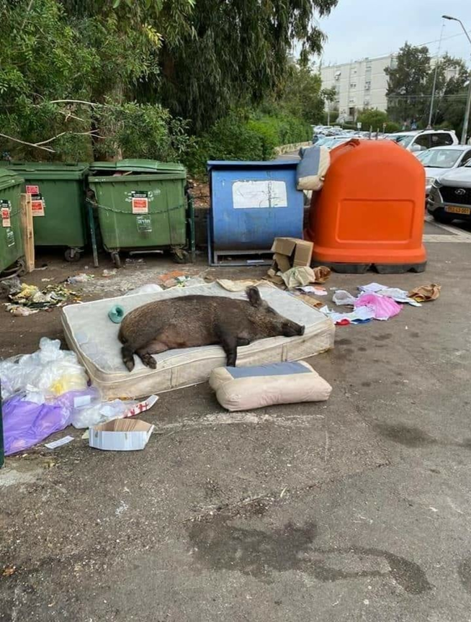
Zakonska regulativa i akti za postupanje komunalnog redarstva

Slide 2
Komunalno redarstvo postupa po sljedećim zakonskim i podzakonskim aktima:
Zakon o komunalnom gospodarstvu (NN 68/18, 110/18, 32/20)
Zakon o gospodarenju otpadom (NN 84/21) – novi!
Zakon o zaštiti od buke (NN 30/9 , 55/13 , 153/13 , 41/16, 114/18, 14/21)
Zakon o građevinskoj inspekciji (NN 153/13)
Zakon o zaštiti od svjetlosnog onečišćenja (NN 14/19)
Pravilnik o zonama rasvjetljenosti, dopuštenim vrijednostima rasvjetljavanja i načinima upravljanja rasvjetnim sustavima (NN 128/20.)
Zakon o zaštiti životinja (NN 102/17, 32/19)
Zakon o prijevozu u cestovnom prometu (NN 41/18, 98/19, 30/21)
Zakon o ugostiteljskoj djelatnosti (NN 85/15, 121/16, 99/18, 25/19, 98/19, 32/20, 42/20)

Slide 3
Zakon o sigurnosti prometa na cestama (NN 67/08, 48/10, 74/11, 80/13, 158/13, 92/14, 64/15, 108/17, 70/19, 42/20)
Zakon o cestama (NN 84/11 , 22/13 , 54/13 , 148/13 , 92/14, 110/19)
Pravilnik o energetskom pregledu zgrade i energetskom certificiranju (NN 88/17, 90/20, 1/21 – ispr. i 44/21.)
Pravilnik o jednostavnim i drugim građevinama i radovima( NN 112/17, 34/18, 26/19, 98/19, 31/20)
Smjernice (https://mgipu.gov.hr/o-ministarstvu-15/djelokrug/gradjevinska-inspekcija/smjernice-komunalnim-redarima-za-primjenu-zakona-o-gradjevinskoj-inspekciji/3832)
Pravilnik o agrotehničkim mjerama (NN 22/19)
Postupovni propisi:
Prekršajni zakon (NN 107/07 , 39/13 , 157/13 , 110/15 , 70/17, 118/18)
Zakon o općem upravnom postupku (NN 47/09)
Ovršni zakon (NN 112/12, 25/13, 93/14, 55/16, 73/17, 131/20)

Slide 4
Akti jedinica lokalne samouprave (JLS)
Odluka o komunalnom redu
Odluka o sprječavanju odbacivanja otpada (čl.113. ZGO)
Odluka o načinu pružanja javne usluge (čl.66. ZGO)
Odluka o dimnjačarskoj službi
Odluka o ugostiteljskoj djelatnosti
Odluka o uređenju prometa
Odluka o nerazvrstanim cestama
Odluka o autotaksi prijevozu
Odluka o držanju i postupanju sa psima i mačkama, o načinu postupanja s neupisanim psima te napuštenim i izgubljenim životinjama
Odluka o agrotehničkim mjerama
Plan rasvjete, Akcijski plan rasvjete

Slide 5
Zakon o komunalnom gospodarstvu (ZKG)
Odluka o komunalnom redu (čl. 104.):
uređenje naselja (i privatnog vlasništva vidljivog s površine javne namjene)
korištenje površina javne namjene
održavanje čistoće
mjere za provođenje navedenog – nadzor provodi komunalno redarstvo
optužni prijedlog podnosi upravno tijelo
obveze i ovlaštenja komunalnog redara definirana u ZKG (čl. 109. – 117.)

Slide 6
Zakon o gospodarenju otpadom (ZGO) 1.
XVI. INSPEKCIJSKI NADZOR
Nadležnost za inspekcijski nadzor
Članak 136.
(5) Nadzor nad primjenom ovoga Zakona i propisa donesenih na temelju ovoga Zakona u dijelu koji se odnosi na javnu uslugu sakupljanja komunalnog otpada, spaljivanje otpada od strane fizičkih osoba te na nepropisno skladištenje, ostavljanje, odbacivanja ili odlaganje otpada od strane fizičke osobe ili nepoznatih osoba protivno ovom Zakonu provodi osoba koja obavlja poslove službe nadležne za komunalni red jedinice lokalne samouprave (u daljnjem tekstu: komunalni redar), ako ovim Zakonom nije određeno drukčije.

Slide 7
Zakon o gospodarenju otpadom (ZGO) 2.
Ovlasti komunalnog redara
Članak 140.
(1) Komunalni redar ovlašten je utvrditi identitet fizičke osobe počinitelja odbacivanja otpada uvidom u osobni identifikacijski dokument ili na drugi odgovarajući način.
(2) Fizička osoba počinitelj odbacivanja otpada dužna je na zahtjev predočiti na uvid komunalnom redaru osobni identifikacijski dokument radi utvrđivanja identiteta počinitelja odbacivanja otpada.
(3) Ako fizička osoba počinitelj odbacivanja otpada na zahtjev komunalnog redara ne predoči na uvid osobni identifikacijski dokument radi provjere identiteta, komunalni redar je ovlašten zatražiti pružanje pomoći od djelatnika ministarstva nadležnog za unutarnje poslove radi utvrđivanja identiteta počinitelja odbacivanja otpada.
(4) Ako komunalni redar utvrdi postojanje opravdane sumnje da je opasni ili drugi otpad odbačen na nekretnini čiji vlasnik, odnosno posjednik, ako vlasnik nekretnine nije poznat, odnosno osoba koja, sukladno posebnom propisu, upravlja određenim područjem (dobrom), ne dopušta pristup radi utvrđivanja činjeničnog stanja u svezi odbačenog otpada, komunalni redar ovlašten je zatražiti nalog suda i asistenciju djelatnika ministarstva nadležnog za unutarnje poslove radi pristupa na nekretninu u svrhu utvrđivanja činjenica.

Slide 8
Zakon o gospodarenju otpadom (ZGO) 3.
Članak 145.
(1) Komunalni redar naređuje uklanjanje otpada osobi koja je nepropisno uskladištila, ostavila, odbacila i/ili odložila otpad.
(2) Ako osoba koja je nepropisno uskladištila, ostavila, odbacila i/ili odložila otpad nepoznata, komunalni redar rješenjem naređuje uklanjanje otpada vlasniku nekretnine na kojoj je nepropisno uskladišten, ostavljen, odbačen i/ili odložen otpad ili posjedniku nekretnine ako vlasnik nekretnine nije poznat ili osobi koja sukladno posebnim propisima upravlja određenim područjem (dobrom), ako je otpad odložen na tom području (dobru) ili osobi koju je zatekao da odbacuje otpad izvan lokacije gospodarenja otpadom ili osobi za koju se može dokazati da je otpad odbacila izvan lokacije gospodarenja otpadom.
(3) Rješenjem iz stavaka 1. i 2. ovoga članka određuje se: lokacija i procijenjena količina otpada, obveznik uklanjanja otpada, te obveza uklanjanja otpada predajom ovlaštenoj osobi za gospodarenje tom vrstom otpada u roku koji ne može biti duži od šest mjeseci.
(4) Protiv rješenja iz stavaka 1. i 2. ovoga članka može se izjaviti žalba nadležnom upravnom tijelu županije, a protiv rješenja komunalnog redara Grada Zagreba može se izjaviti žalba Ministarstvu.
(5) Istekom roka određenog rješenjem iz stavaka 1. i 2. ovoga članka komunalni redar utvrđuje ispunjavanje obveze određene rješenjem.
(6) Ako komunalni redar utvrdi da obveza određena rješenjem iz stavka 1. ovoga članka nije izvršena, jedinica lokalne samouprave, odnosno Grad Zagreb dužan je osigurati uklanjanje tog otpada predajom ovlaštenoj osobi za gospodarenje tom vrstom otpada na trošak izvršenika.

Slide 9
Zakon o gospodarenju otpadom (ZGO) 4.
Članak 146.
(1) Inspektor zaštite okoliša rješenjem naređuje jedinici lokalne samouprave odnosno Gradu Zagrebu uklanjanje, odnosno zbrinjavanje i/ili oporabu otpada u primjerenom roku, putem osobe koja posjeduje odgovarajući akt za obavljanje djelatnosti gospodarenja otpadom sukladno odredbama ovoga Zakona, ako utvrdi da je otpad odbačen izvan građevine za zbrinjavanje otpada, odnosno lokacije za gospodarenje otpadom, a komunalni redar u roku od 60 dana od obavljenog nadzora nije donio rješenje iz članka 145. ovoga Zakona.

Slide 10
Pojam javne usluge po novom zakonu
Članak 64.
(3) Javna usluga uključuje sljedeće usluge:
– uslugu prikupljanja na lokaciji obračunskog mjesta korisnika usluge:
1. miješanog komunalnog otpada
2. biootpada
3. reciklabilnog komunalnog otpada i
4. glomaznog otpada jednom godišnje te
– uslugu preuzimanja otpada u reciklažnom dvorištu
– uslugu prijevoza i predaje otpada ovlaštenoj osobi.
(ukida se pojam „usluge vezane s javnom uslugom”)

Slide 11
Cijena javne usluge i ugovorna kazna
Cijena:
obvezna minimalna javna usluga (OMJU, fiksni dio cijene)
+
varijabilni dio cijene po količini predanog otpada
Ugovorna kazna više nije dio cijene javne usluge!
To je iznos određen Odlukom koji je dužan platiti korisnik usluge u slučaju kad je postupio protivno Ugovoru – NADZOR I NAPLATU provodi DAVATELJ USLUGE (na mjesečnom računu).
Sva kućanstva plaćat će jednak OMJU, sva ne-kućanstva također jednak OMJU – vrlo vjerojatan je povećani „bijeg otpada u ilegalu” i potreba za djelovanjem komunalnih redara.

Slide 12
Ugovorna kazna (čl.72.)
Davatelj usluge je može naplatiti ako korisnik:
1. komunalni otpad ne predaje putem zaduženog spremnika ili to neuredno čini,
2. ne omogući davatelju usluge pristup spremniku na mjestu primopredaje otpada kad to mjesto nije na javnoj površini,
3. postupa s otpadom na način koji dovodi u opasnost ljudsko zdravlje, dovodi do rasipanja otpada oko spremnika ili uzrokuje pojavu neugode zbog mirisa otpada,
4. nepropisno postupa s otpadom i spremnikom na svom obračunskom mjestu,
5. koji je kućanstvo ne predaje opasni komunalni otpad u reciklažno dvorište ili mobilno reciklažno dvorište,
6. ne predaje odvojeno miješani komunalni otpad, reciklabilni komunalni otpad, opasni komunalni otpad i glomazni otpad,
7. ne predaje odvojeno biootpad ili ne kompostira biootpad na mjestu nastanka,
8. ne dostavi davatelju usluge ispunjenu Izjavu o načinu korištenja javne usluge.

Slide 13
Razgraničenje ovlasti komunalnog redara i davatelja javne usluge
sudska praksa po starome zakonu: za sve što je u spremniku nadležan je davatelj usluge, za sve van spremnika nadležan je komunalni redar
ugovorna kazna nije kazna u klasičnom smislu riječi, već nadoknada troškova sanacije nepravilnog postupanja korisnika (visina ograničena na max. 12 fiksnih mjesečnih iznosa na računu toga korisnika

Slide 14
Pravilnik o gospodarenju otpadom (NN 81/20)
Evidencija lokacija odbačenog otpada
Članak 46.
(2) ELOO omogućuje prijavu lokacije odbačenog otpada koja se prosljeđuje službi komunalnog redarstva nadležne jedinice lokalne samouprave.
(3) ELOO sadrži podatke o prijavljenim lokacijama odbačenog otpada po jedinicama lokalne samouprave te podatke o rješenjima iz članka 36. stavka 3. Zakona.
(4) Komunalno redarstvo jedinice lokalne samouprave dužno je ispitati svaku prijavu zaprimljenu putem ELOO u primjerenom roku ne duljem od 8 dana od dana podnošenja prijave u ELOO te u roku od 8 dana od dana postupnja po prijavi upisati u aplikaciju status postupanja.
(5) Zavod objavljuje na svojim mrežnim stranicama godišnje izvješće o prijavama, lokacijama i postupanju komunalnih redara po prijavama iz ELOO sustava.
Članak 51.
Komunalno redarstvo jedinice lokalne samouprave dužno se registrirati u aplikaciju ELOO iz članka 46. ovoga Pravilnika te početi zaprimati i postupati po prijavama iz navedene aplikacije u roku od tri mjeseca od dana stupanja na snagu ovoga Pravilnika (23.10.2020.).
http://www.haop.hr/sites/default/files/uploads/dokumenti/021_otpad/Izvjesca/ostalo/Korisnicka_dokumentacija_za_ulogu_Komunalni_redar_sustava%20_ELOO_v1_0_WEB.pdf

Slide 15
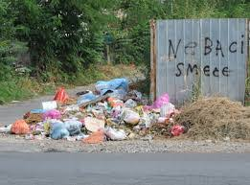
Tko postupa – komunalni redar ili davatelj javne usluge?

Slide 16
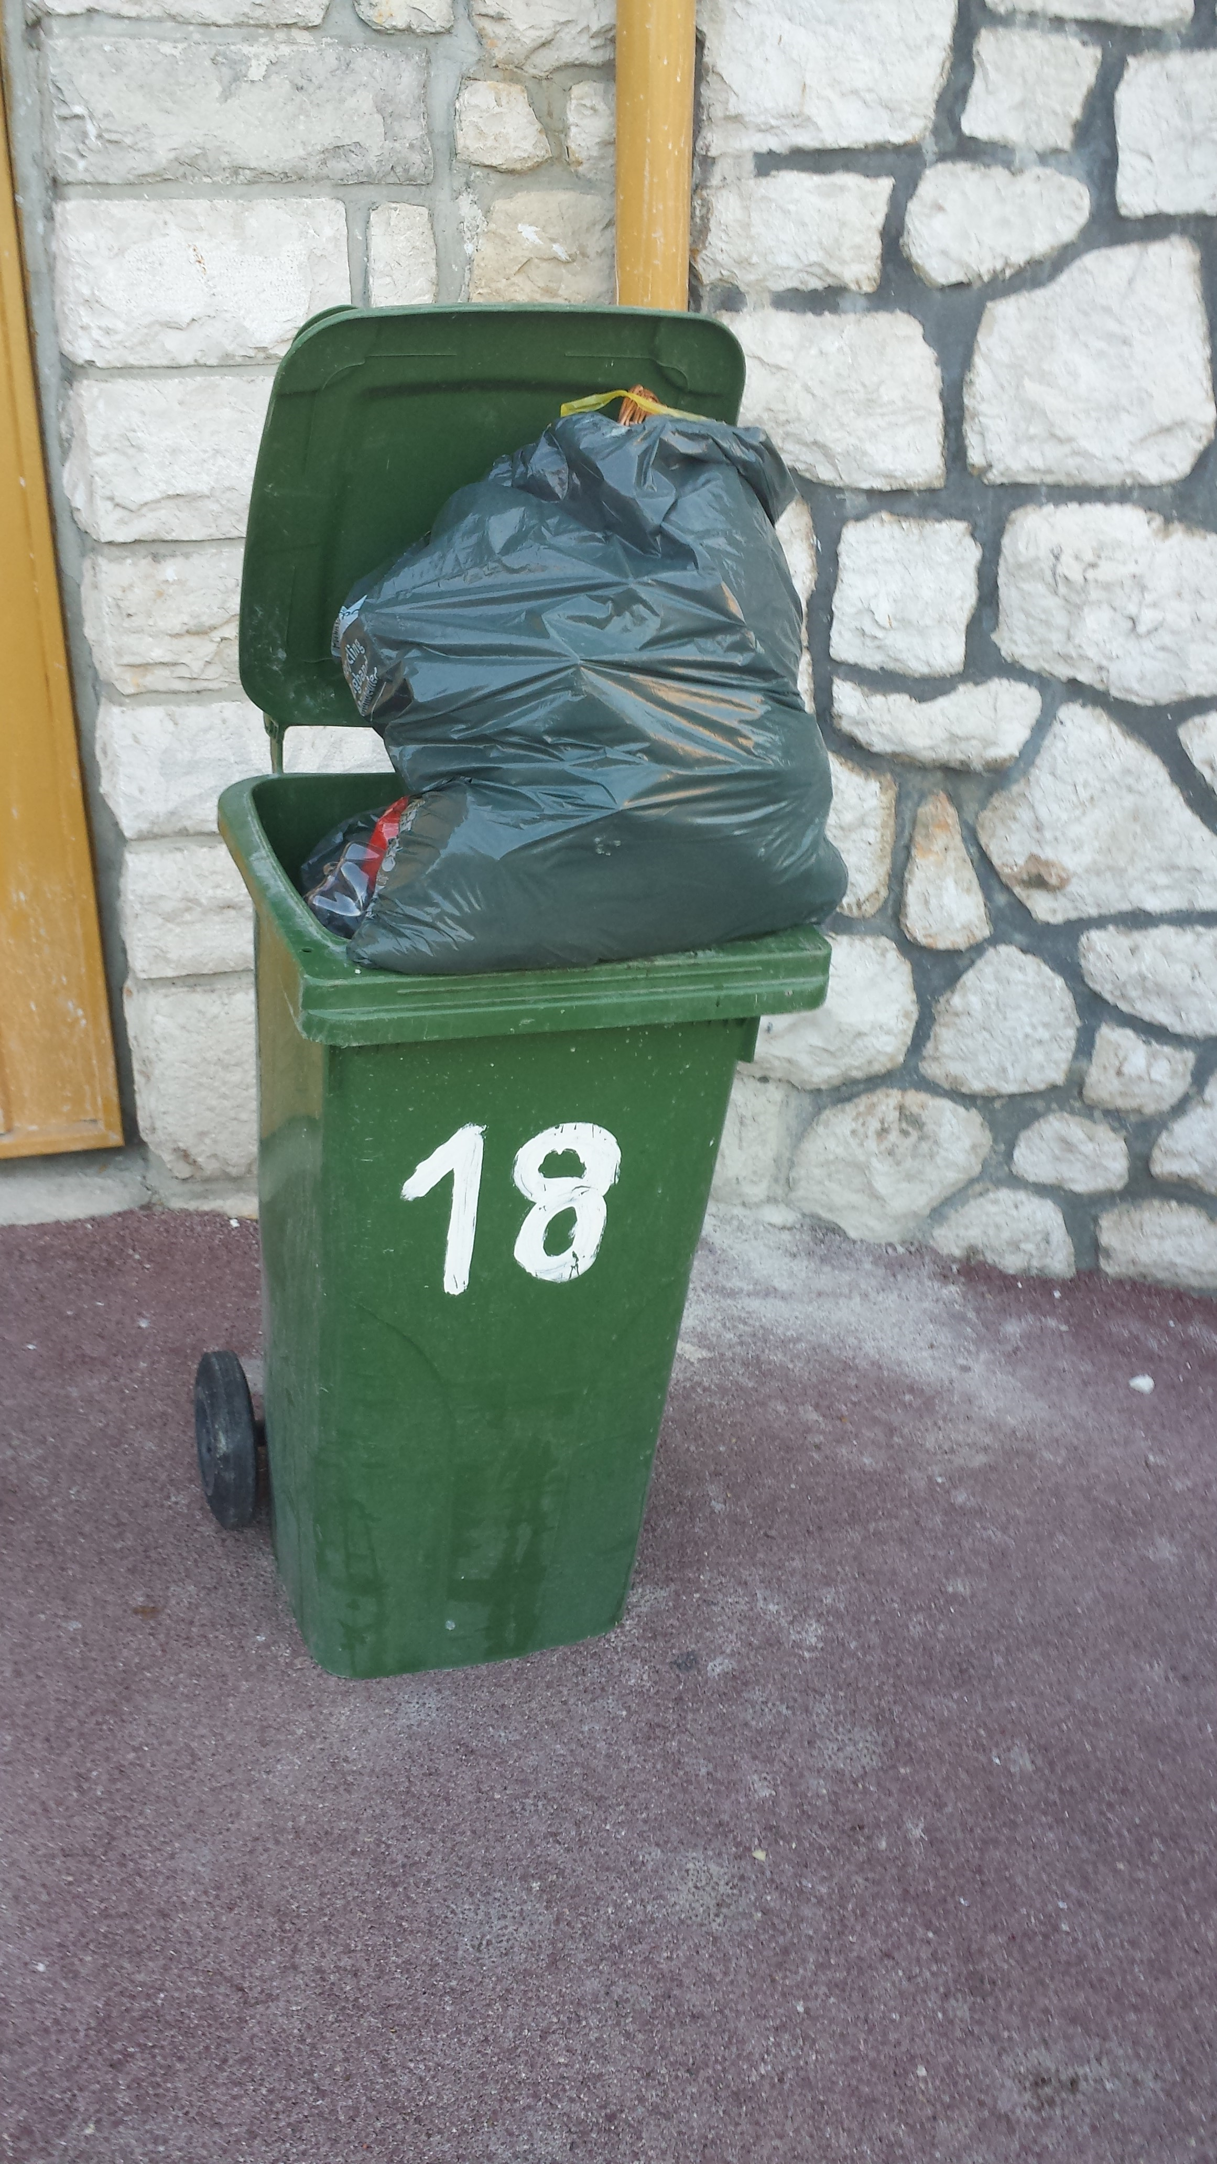
Tko postupa – komunalni redar ili davatelj javne usluge?
korisnik odgovara za postupanje s otpadom i spremnikom na obračunskom mjestu korisnika usluge

Slide 17
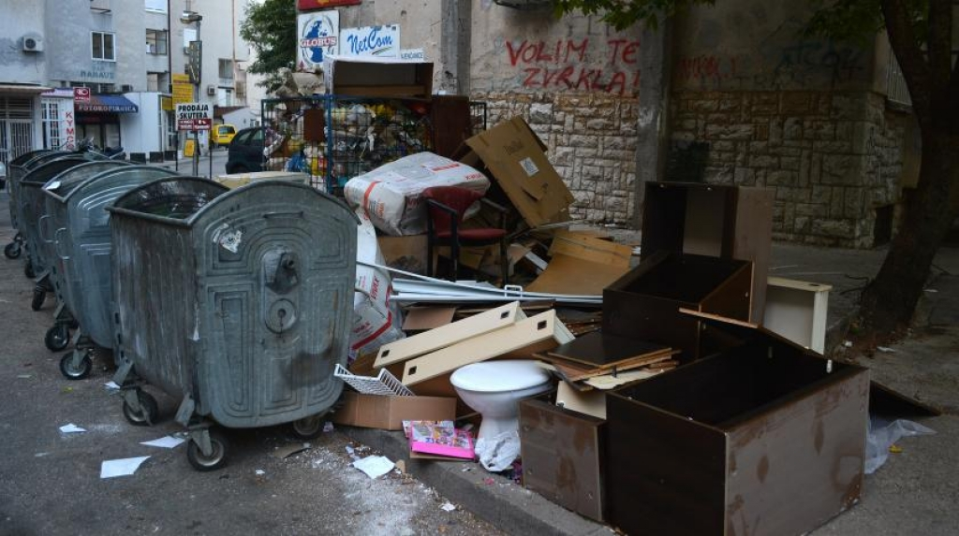
Tko postupa – komunalni redar ili davatelj javne usluge?
korisnik zajedno s ostalim korisnicima usluge na istom obračunskom mjestu odgovara za obveze nastale zajedničkim korištenjem spremnika

Slide 18
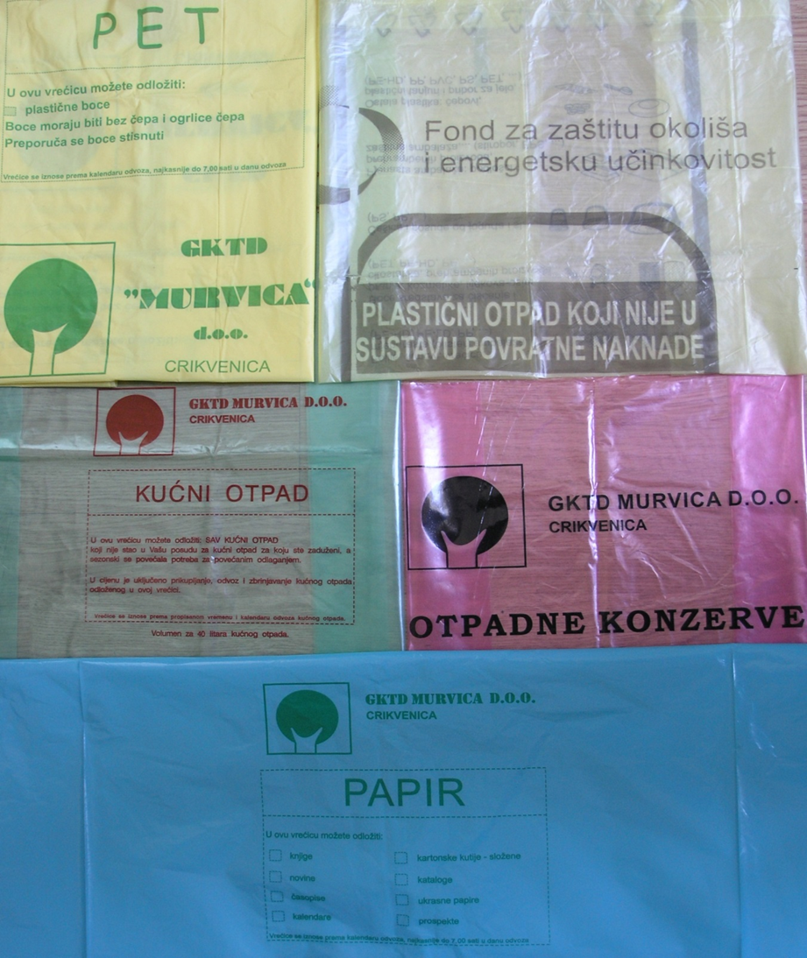
Tko postupa – odvoz otpada „od vrata do vrata”?
Davatelj javne usluge (komunalno društvo) – ugovorne kazne!

Slide 19
Paradoks: tko postupa na „zelenom otoku”?
Korisnik javne usluge odgovara za postupanje s otpadom i spremnikom na obračunskom mjestu korisnika usluge.
Da li je „zeleni otok” obračunsko mjesto (adresa korisnika) – NIJE!
Tko postupa? KOMUNALNI REDAR!

Slide 20
Zakon o zaštiti od buke 1.
Članak 16.
… nadzor nad provedbom odluka predstavničkih tijela JLS provodi komunalno redarstvo.
Odluka JLS regulira:
uporabu akustičkih i elektroakustičkih uređaja na otvorenom u objektima registriranim za obavljanje ugostiteljske djelatnosti (ako akt JLS ne određuje drugačije, ne smije prelaziti vrijeme nakon 24.00 sati),
lokacije (ulice, trgovi, dijelovi, zone…) na kojima buka smije prekoračiti dopuštenu granicu (javni skupovi i priredbe), putevi dolaska i odlaska sudionika

Slide 21
Zakon o zaštiti od buke 2.
Komunalni redari su ovlašteni:
zatražiti od vlasnika / organizatora rješenje sanitarne inspekcije o zadovoljavanju uvjeta zaštite od buke,
pregledati da li su uređaji delimitirani.
Komunalni redari rješenjem naređuju upravne mjere po čl.18.st.1, tč. 1-4:
naređuju akustična mjerenja osobama koje koriste izvore buke
naređuju poduzimanje propisanih utvrđenih mjera zaštite od buke
zabranjuju uporabu izvora buke prije poduzimanja mjera zaštite
zabranjuju obavljanje djelatnosti (ako mjera 3. ne može imati efekta)

Slide 22
Zakon o zaštiti od buke 3.
Komunalni redari predlažu pokretanje prekršajnog postupka po čl.19.st.1. tč. 1,2,3,4,9 Zakona:
ako pravna ili fizička osoba ne provodi zaštitu od buke
ako obavlja radove, djelatnosti i sl. koje u boravišnim prostorima uzrokuju buku štetnu po zdravlje ljudi
ako rabi elektroakust. Ili akustičke uređaje na otvorenom suprotno gradskoj odluci
ako buka ad 3. prelazi najviše dopuštene razine buke na otvorenom
ako pravna ili fizička osoba ne provede naređene ili propisane mjere zaštite

Slide 23
Zakon o zaštiti od buke 4.
Komunalni redari ovlašteni su na licu mjesta naplatiti kaznu odgovornoj osobi u pravnoj osobi i fizičkoj osobi koja obavlja djelatnost za koju treba provesti mjere zaštite od buke, a osoba postupa suprotno odluci JLS:
prvi prekršaj 1.000 kn
drugi istovjetni prekršaj 3.000 kn

Slide 24
Zakon o zaštiti od buke 5.
Ukoliko se utvrdi prekršaj ovlašteni su:
zabraniti uporabu izvora buke do poduzimanja mjera zaštite
narediti poduzimanje propisanih utvrđenih mjera zaštite
zabraniti obavljanje djelatnosti ako je ista započeta bez rješenja nadležnog ministarstva
podnijeti optužni prijedlog / obvezni prekršajni nalog

Slide 25
Zakon o zaštiti od svjetlosnog onečišćenja 1.
Komunalni redar radi ono što nije u domeni inspekcije!?!
Na snagu stupio 1.4.2019.
Komunalni redar nadzire zabranu iz čl. 11. st. 5:
1. uporabu svjetlosnih snopova bilo kakve vrste ili oblika usmjerenih prema nebu ili prema prirodnom vodnom tijelu
2. rasvjetljavanje vanjskom rasvjetom otvora (prozora i/ili vrata) zaštićenog ili stambenog prostora iznad vrijednosti propisanih pravilnikom iz članka 9. ovoga Zakona
3. postavljanje vanjske rasvjete tako da ona svojim usmjerenjem i izlaznim svjetlosnim tokom svjetlosti na otvorima (prozori i/ili vrata) nepokretnih kulturnih dobara proizvodi emisije veće od dopuštenih razina
4.usmjerenje svjetiljki interijera u građevinama s transparentnom fasadom prema vidljivom dijelu neba
5. ugrađivanje svjetiljki i ostalih izvora svjetlosti protivno obveznom načinu upravljanja rasvjetljavanjem propisanom pravilnikom iz članka 9. ovoga Zakona
6. ugrađivanje svjetiljki i ostalih izvora svjetlosti koji prelaze najviše dopuštene razine rasvjetljavanja okoliša za vanjsku rasvjetu propisane pravilnikom iz članka 9. ovoga Zakona

Slide 26
Zakon o zaštiti od svjetlosnog onečišćenja 2.
7. ugradnja ekološki neprihvatljivih svjetiljki
8. postava svjetiljki tako da svijetle u horizont i iznad njega te u prirodna vodna tijela, osim u slučajevima dopuštenim ovim Zakonom
9. da svjetlosni tok svjetiljki pri rasvjetljavanju oglasnih ploča vanjskim svjetiljkama, kod dekorativne i krajobrazne rasvjete te rasvjete pročelja objekta izlazi iz gabarita osvjetljavanja
10. u zaštićenim područjima, radi očuvanja ekosustava i bioraznolikosti, postavljati svjetiljke korelirane temperature boje svjetlosti iznad 2200 K te osvijetljene oglasne ploče
11. postavljati cestovnu i javnu rasvjetu uz prirodna vodna tijela tako da svojim usmjerenjem i izlaznim tijekom svjetlosti na vodenoj površini emitiraju svjetlost veću od emisija propisanih pravilnikom iz članka 9. ovoga Zakona
12. postavljati oglasne ploče tako da zaklanjaju ili smanjuju vidljivost postavljenih prometnih znakova ili zasljepljuju sudionike u prometu ili odvraćaju njihovu pozornost u mjeri koja može biti opasna za sigurnost prometa
13. postavljati oglasne ploče koje emitiraju svjetlost veću od emisija propisanih pravilnikom iz članka 9. ovoga Zakona

Slide 27
Zakon o zaštiti od svjetlosnog onečišćenja (NN 14/19) 3.
Mjere komunalnog redara:
operateru rasvjete naređuje gašenje rasvjete protivne čl.11.st.5.
operateru rasvjete naređuje gašenje dekorativne ili prigodne vanjske rasvjete zgrada ili površina ako je prekoračeno dopušteno trajanje određeno planom rada dekorativne ili prigodne vanjske rasvjete JLS
vlasniku oglasne ploče naređuje usklađenje sa Zakonom
ako uoči nezakonitosti po kojima nije ovlašten postupati, dužan je odmah obavijestiti inspekciju
Ministar će u roku od 12 mjeseci donijeti Pravilnik, JLS u daljnjih 12 mjeseci plan rasvjete i akcijski plan rekonstrukcije – usklađenje u roku od 12 godina!

Slide 28
Pravilnik o zonama rasvjetljenosti, dopuštenim vrijednostima rasvjetljavanja i načinima upravljanja rasvjetnim sustavima (NN 128/20.)
Otvorena pitanja:
Ograničenje ukupne emisije svjetlosti u okoliš
Rokovi za zamjenu štetne i prekomjerne rasvjete koja smeta građanima
Minimalni dozvoljeni razmak između stupova javne rasvjete
Obaveza gašenja rasvjete u izlozima nakon završetka radnog vremena
Gašenje rasvjete na autocestama
Rokovi za usklađenje rasvjete u zaštitnim zonama oko zvjezdarnica
Opći dojam: nedovoljno konkretan

Slide 29
Zakon o zaštiti životinja 1.
Komunalni redar nadzire provedbu općih akata JLS vezano za:
postupanje s divljim životinjama van staništa
postupanje s kućnim ljubimcima
postupanje s napuštenim ili izgubljenim životinjama
Postupa temeljem procjene rizika, nasumičnim odabirom mjesta nadzora ili po saznanju (prijavi).
Naplaćuje kaznu propisanu općim aktom JLS.
Nadzor mikročipiranja – 30.06.2018.
Policija mu pruža pomoć ako se očekuje otpor.

Slide 30
Zakon o zaštiti životinja 2.
Komunalni redar je ovlašten:
– pregledati isprave na temelju kojih se može utvrditi identitet stranke i drugih osoba nazočnih nadzoru
– ući u prostore/prostorije u kojima se drže kućni ljubimci
– uzimati izjave stranaka i drugih osoba
– zatražiti od stranke podatke i dokumentaciju
– prikupljati dokaze na vizualni i drugi odgovarajući način
– očitati mikročip
– obavljati druge radnje u skladu sa svrhom nadzora
– podnositi kaznenu prijavu ili optužni prijedlog.
Obavještava vet. inspektora (odluku o oduzimanju donosi inspektor), sklonište.

Slide 31
Zakon o prijevozu u cestovnom prometu
Autotaksi na području JLS – komunalni i/ili prometni redar imaju ovlast pregleda dokumentacije, licencije, dozvola, vozila i vozača.
Komunalni prijevoz putnika obavlja se temeljem ugovora sklopljenog između prijevoznika i jedinice lokalne samouprave na čijem području se takav prijevoz organizira i obavlja, sukladno odluci jedinice lokalne samouprave o komunalnom prijevozu, odredbama ovoga Zakona te odredbama Uredbe (EZ) br. 1370/2007. – ovo je uslužna komunalna djelatnost (ZKG)

Slide 32
Zakon o ugostiteljskoj djelatnosti
Nadzor zabrane kampiranja van kampova (privatno vlasništvo, javna površina):
optužni prijedlog ili
prekršajni nalog ili
novčana kazna na mjestu izvršenja prekršaja
Nadzor turističkog inspektora i komunalnog redara:
usmeni nalog – zabrana kampiranja na 60 dana,
pečaćenje opreme,
pisano rješenje u roku od 8 dana
JLS, JU i dr. pravne osobe aktima određuju prostor, uvjete i trajanje za org. kampiranje van kampova (manifestacije) – nadzor komunalni redar!

Slide 33
Zakon o građevinskoj inspekciji – posebna tema
U provedbi zakona komunalni redar je ovlašten utvrditi zakonitost građenja i provedbe zahvata u prostoru koje nisu građenje, i to SAMO ZA GRAĐEVINE ZA KOJE NIJE POTREBAN AKT O GRAĐENJU (GRAĐEVINSKA DOZVOLA).
U PROVEDBI JE OVLAŠTEN:
ući na građevinsko zemljište,
zatražiti i pregledati isprave,
uzimati izjave i prikupljati dokaze,
podnijeti optužni prijedlog (ukoliko utvrdi povredu propisa).

Slide 34
Agrotehničke mjere
Gradsko vijeće za svoje područje propisuje potrebne agrotehničke mjere u slučajevima u kojima bi propuštanje tih mjera nanijelo štetu, onemogućilo ili smanjilo poljoprivrednu proizvodnju.
Jedinice lokalne samouprave podnose Ministarstvu poljoprivrede i Hrvatskoj agenciji za poljoprivredu i hranu – Centar za tlo sa sjedištem u Osijeku, godišnje izvješće o primjeni propisanih mjera do 31. ožujka svake tekuće godine za prethodnu godinu.
Godišnje izvješće izrađuje se na Obrascu 1., Tablici Excel (xls) formatu u prilogu Pravilnika i dostavlja se u elektronskom obliku.
Nosioci nadzora provedbe mjera na terenu: poljoprivredni redar/komunalni redar/poljoprivredni inspektor

Slide 35

Hvala na pažnji!
Komunalni redar ili Superman?

